Slide 1
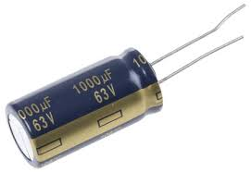
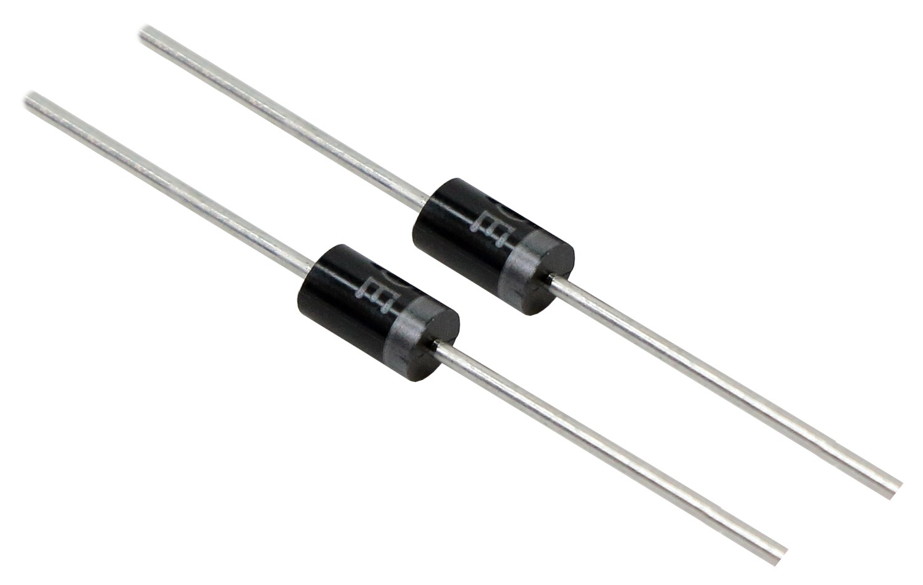
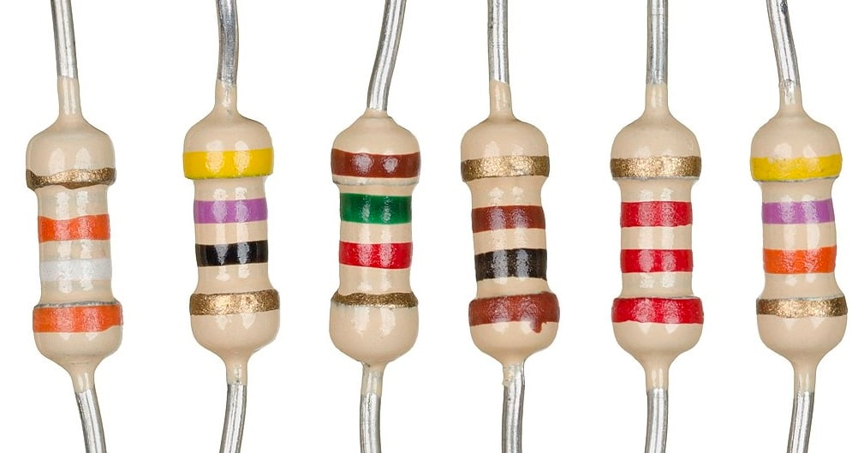
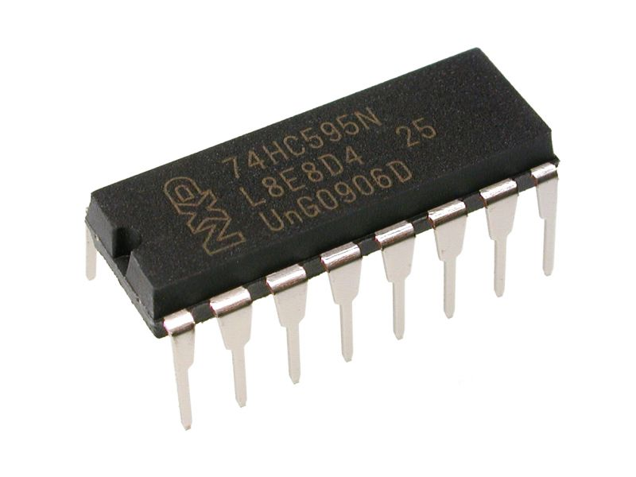
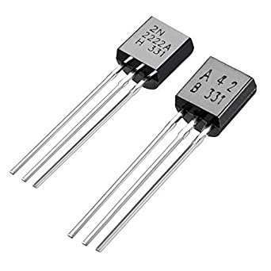
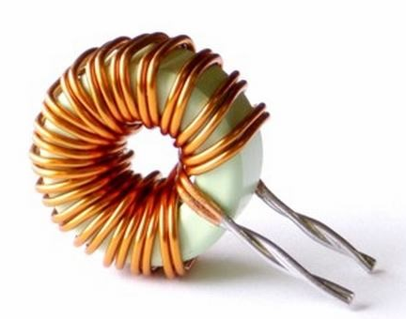
THẢO LUẬN NHÓM TRẢ LỜI CÂU HỎI
Kể tên các linh kiện điện tử dưới đây?

Slide 2
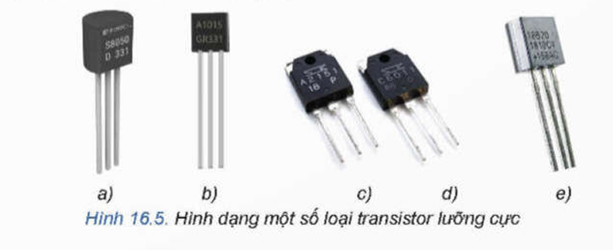
DIODE,TRANSISTOR VÀ MẠCH TÍCH HỢP IC
Bài 16:

Slide 3
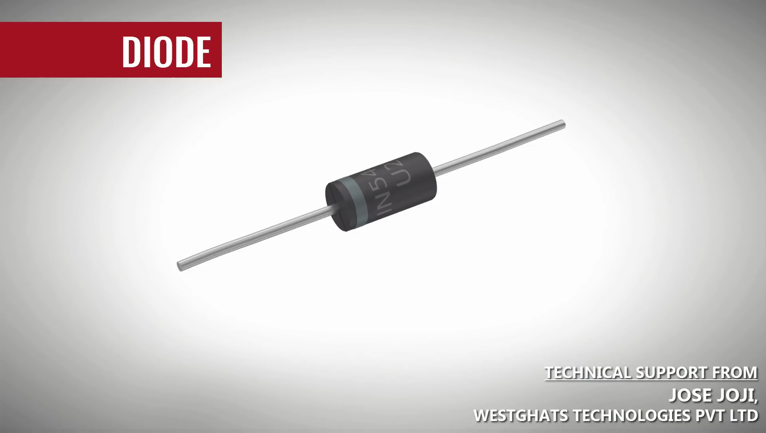
I - DIODE BÁN DẪN

Slide 4
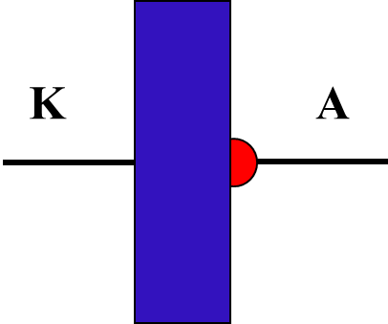
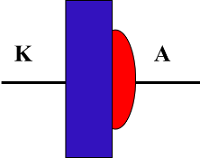
I. DIODE BÁN DẪN:
1. Phân loại, công dụng:
Theo công nghệ chế tạo
Theo chức năng
Diode tiếp điểm
Diode tiếp mặt
Diode ổn áp
(zêne)
Diode chỉnh lưu
Dùng tách song và trộn tần
Dùng để ổn định điện áp 1 chiều
Dùng để chỉnh lưu
Biến đổi dđ xoay chiều sang 1 chiều

Slide 5
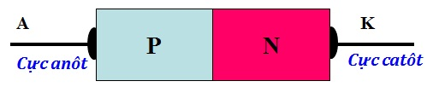
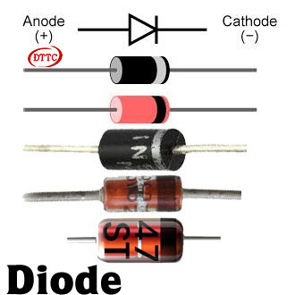
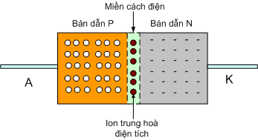
I. DIODE BÁN DẪN:
2. HÌNH DẠNG VÀ KÍ HIỆU:
  Là linh kiện bán dẫn có một tiếp giáp P - N
  Có hai dân dẫn ra là hai điện cực: anôt (A) và catôt (K)

Slide 6
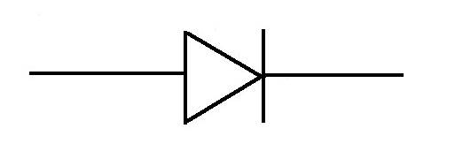
I. DIODE BÁN DẪN:
Kí hiệu :
A
K
Diode chỉnh lưu
A
K
Diode zener

Slide 7
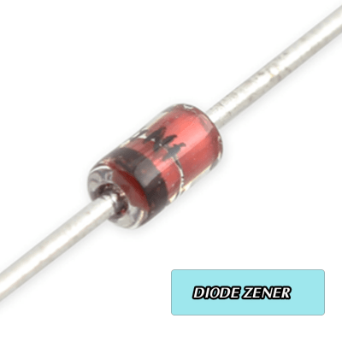
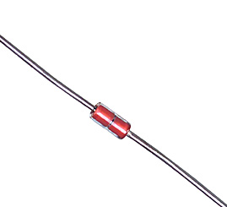
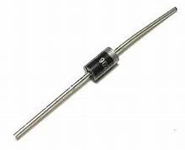
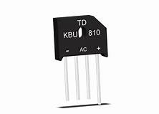
Điốt cầu (cầu điốt)
Điốt Zêne
Điốt tiếp điểm
Điốt tiếp mặt

Slide 8
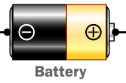
I. DIODE BÁN DẪN:
Nguyên lý làm việc
A
P
Khi phân cực ngược: diode ngăn không cho dòng điện đi qua
P
N
K
Khi phân cực thuận: diode cho dòng điện đi qua
A
P
P
N
K
Kết luận: Diode chỉ cho dòng điện đi theo một chiều từ Anốt (A) sang Catốt (K)

Slide 9
I. DIODE BÁN DẪN:
Các thông số cơ bản
Dòng định mức: Là trị số điện áp lớn nhất cho phép đặt lên hai cực đảm bảo an toàn
Điện áp ngược lớn nhất: là trị số điện áp lớn nhất cho phép đặt lên hai cực của Diode.

Slide 10
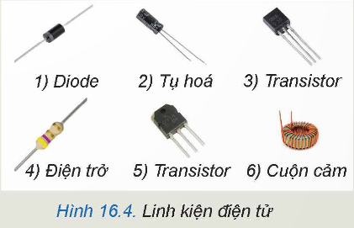
Em hãy quan sát hình 16.4 và cho biết linh kiện Transistor có đặc điểm nhận dạng gì khác so với các linh kiện còn lại?

Slide 11
NỘI DUNG CHUẨN BỊ CỦA MỖI NHÓM CHUYÊN GIA
Thiết kế trên giấy A1/PPT
Thời gian: 20 phút
01
03
Tìm hiểu về công dụng, cấu tạo, nguyên tắc hoạt động của Transistor?
Tìm hiểu về hình dạng, ký hiệu của Transistor
TRANSISTOR LƯỠNG CỰC
04
02
Tìm hiểu về hình dạng, ký hiệu của Transistor lưỡng cực NPN
Tìm hiểu về thông số kỹ thuật của Transistor.

Slide 12
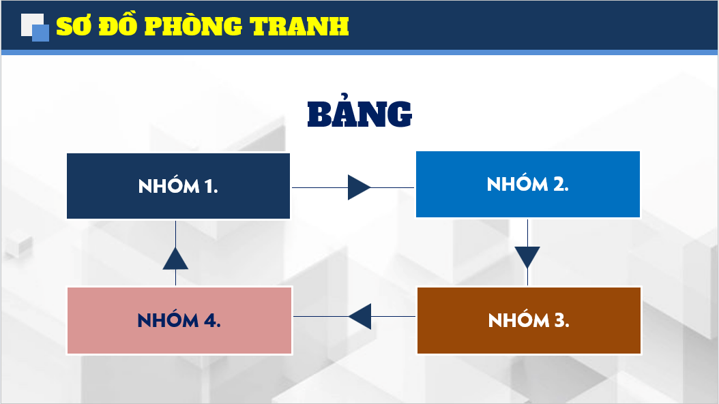
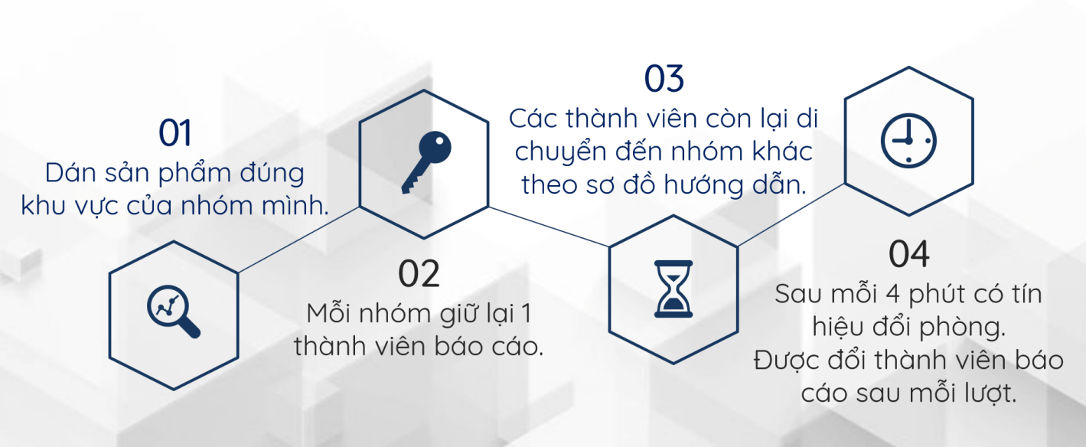
NỘI DUNG CHUẨN BỊ CỦA MỖI NHÓM CHUYÊN GIA

Slide 13
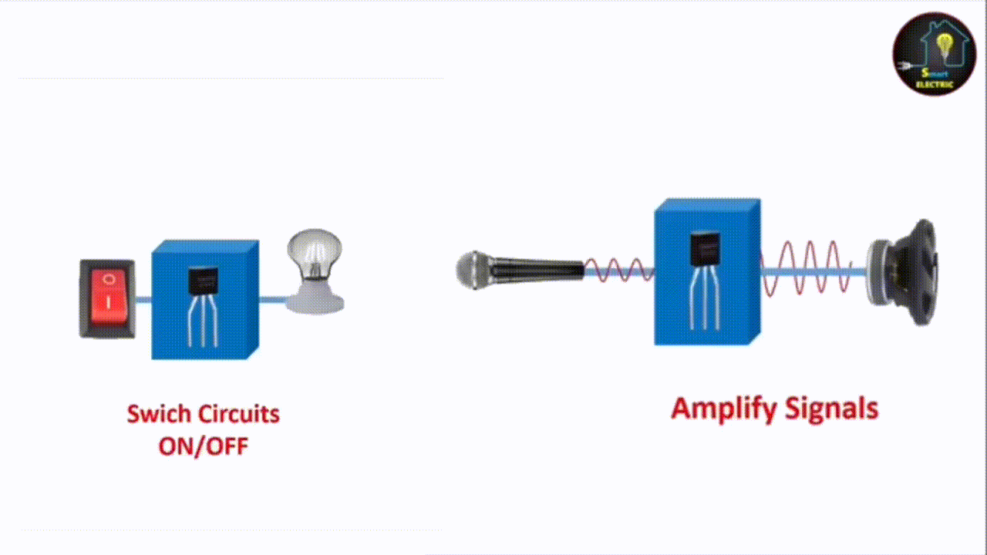
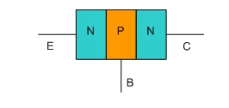
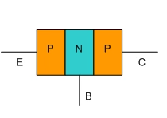
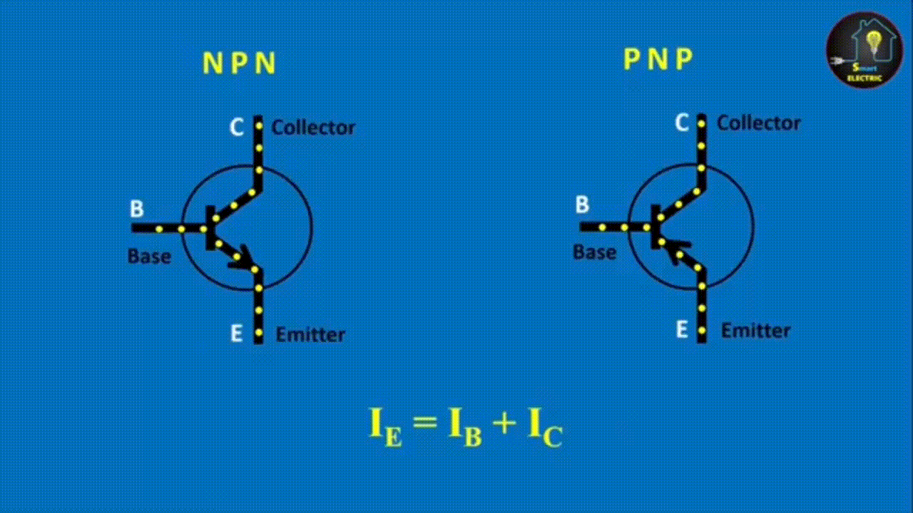
II- TRANSISTOR LƯỠNG CỰC
1. Công dụng, cấu tạo, nguyên tắc hoạt động
Chuyển mạch điện tử với hai trạng thái đóng và mở (ON/OFF)
Khuếch đại tín hiệu
CÔNG DỤNG
CẤU TẠO
3 lớp vật liệu bán dẫn
3 cực: B(base), C(collector), E(Emittter)
NPN
TRANSISTOR
PNP
NPN
PNP
NGUYÊN TẮC HOẠT
Dẫn dòng khi: U_{BE}> U_{F}; U_{CE}>0
Dẫn dòng khi: U_{BE}< - U_{F}; U_{CE}< 0
U_{F}: là điện áp ngưỡng(0,3v→0,7v)

Slide 14
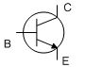
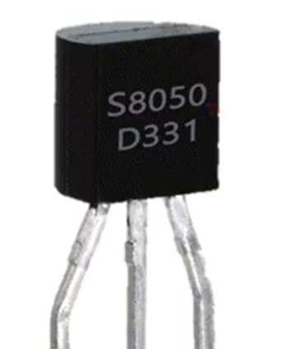
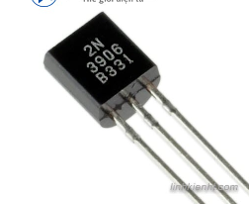
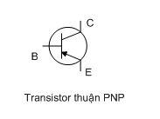
II- TRANSISTOR LƯỠNG CỰC
2. Hình dạng và ký hiệu của transistor lưỡng cực
Loại Transistor | Hình dạng |  | Ví dụ: (chọn 2 linh kiện transistor đúng loại và cho biết các thông số trên thân transistor)
 | Cấu tạo | Ký hiệu
NPN
PNP
S₈₀₅₀: Số hiệu của transistor
D₃₃₁: D là kí hiệu loại transistoNPN; 331 là các thông số của transistor.
2N₃₉₀₆: Số hiệu của transistor
B₃₃₁: B là kí hiệu loại transisto PNP; 331 là các thông số của transistor.

Slide 15
II- TRANSISTOR LƯỠNG CỰC
3. Thông số kỹ thuật
Thông số kỹ thuật | Tên gọi | Ý nghĩa
U_{CEO} | Điện áp định mức collector - emiter | Điện áp lớn nhất đặt lên 2 cực C và E để transistor có thể làm việc mà không bị đánh thủng.
U_{BEO} | Điện áp định mức base-emiter | Điện áp lớn nhất đặt lên 2 cực B và E để transistor có thể làm việc mà không bị đánh thủng.
I_{C} | Dòng điện collector định mức | Dòng điện collector lớn nhất cho phép chạy qua transistor.
I_{B} | Dòng điện base định mức | Dòng điện base lớn nhất cho phép chạy qua transistor.
β | Hệ số khuếch đại dòng | Tỉ số giữa dòng điện I_{C} và I_{B} của transistor

Slide 16

II- TRANSISTOR LƯỠNG CỰC(VIDEO)

Slide 17
LUYỆN TẬP - VẬN DỤNG
Trên thân của 3 linh kiện transistor khác nhau ghi các kí hiệu: C945, A1015, C1815 em hãy cho biết tên của nước sản xuất và phân loại NPN hay PNP của các transistor này?
Các linh kiện trên đều do nước Nhật Bản sản xuất.
C945, C1815: transistor loại NPN.
A1015: transistor loại PNP.

Slide 18
LUYỆN TẬP - VẬN DỤNG
Các nhóm quan sát 3 đến 5 linh kiện transistor và cho biết tên của nước sản xuất và phân loại NPN hay PNP của các transistor đó?

Slide 19
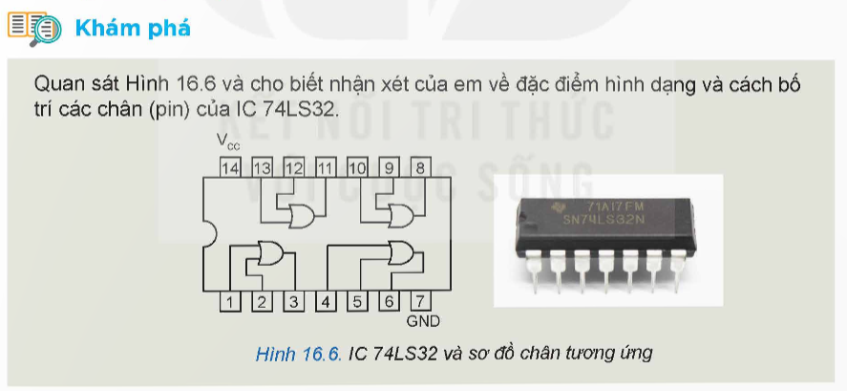
III. MẠCH TÍCH HỢP IC
* Thảo luận nhóm
Đặc điểm nhận dạng của IC có rất nhiều chân, các chân được bố trí theo thứ tự từ 1 cho đến hết, đều cho 2 bên.

Slide 20
1. Công dụng
- IC tên viết tắt (Integrated Circuit), có nhiều công dụng và được ứng dụng rất rộng rãi trong hầu hết các thiết bị điện tử của đời sống.
- Trong mạch điện tử, IC có thể thực hiện các chức năng như: Khuếch đại, tạo dao động, bộ nhớ máy tính, vi xử lí, IC với đặc điểm nhỏ gọn, hiệu năng xử lí cao, giá thành rẻ đã góp phần quan trọng nhằm làm giảm kích thước và giá thành, đồng thời cũng làm tăng hiệu năng và độ chính xác trong xử lí của các thiết bị điện tử.

Slide 21
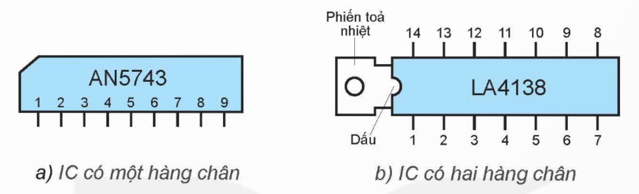
2. Nhận biết và phân loại
Quan sát hình và đọc mục III.2 (trang 88 SGK) trả lời câu hỏi:
- Tìm hiểu về cách bố trí chân của 2 loại IC và quy luật đếm thứ tự các chân ở 2 loại IC.
- Các tiêu chí phân loại IC là gì?

Slide 22
- Thông thường chân IC được bố trí 1 hàng chân theo kiểu hình răng lược hoặc 2 hàng chân kiểu chân rết.
- Đối với IC một hàng chân: nhìn theo mặt bên phải, mặt có ghi các chữ số kí hiệu của IC, ta đếm từ số 1 đến số cuối theo chiều từ trái sang phải.
- Đối với IC có hai hàng chân: nhìn từ trên xuống, đếm từ số 1 đến số cuối theo chiều ngược kim đồng hồ, bắt đầu từ bên có đánh dấu trên thân của IC.
- Các tiêu chí phân loại IC:
+ Phân loại dựa theo mật độ tích hợp.
+ Phân loại theo đặc điểm tín hiệu xử lí.
+ Phân loại theo công dụng.

Slide 23
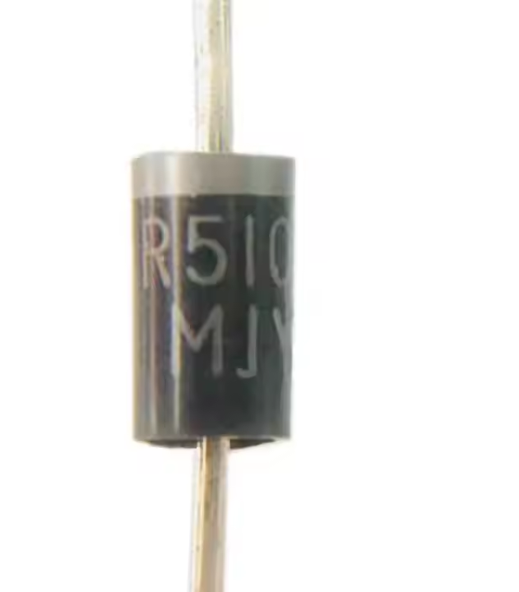
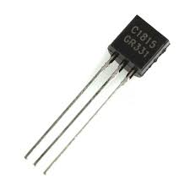
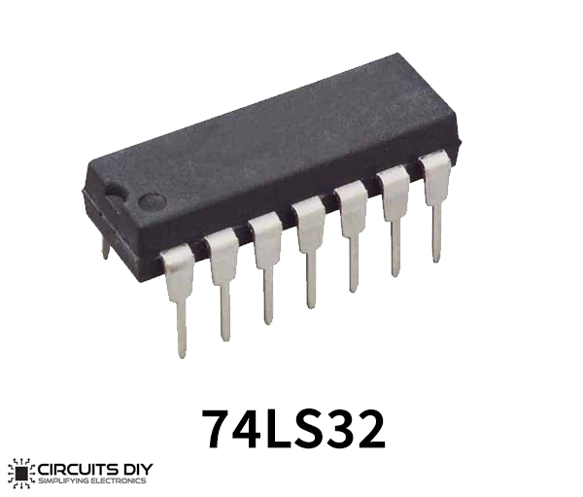
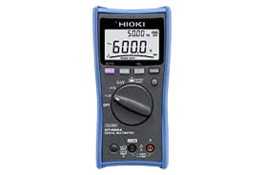
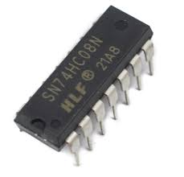
IV. THỰC HÀNH

Slide 24
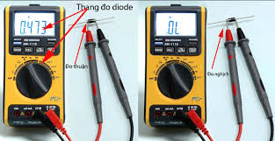
Hướng dẫn đo và kiểm tra diode
Bước 1: Chuyển đồng hồ vạn năng về chế độ đo diode.
Bước 2: Chạm que đen của đồng hồ vào cực cathode (K), que đỏ vào cưc anode (A) hình bên.
Bước 3: Quan sát giá trị hiển thị trên đồng hồ vạn năng. Nếu giá trị nằm trong giải điện áp từ 0.3V đến 0.8V thì có nghĩa diode hoạt động tốt. Ngược lại, nếu giá trị là 0V hoặc hiển thị bởi kí tư đặc biệt “OL” thì có nghĩa diode đã bị hỏng.

Slide 25
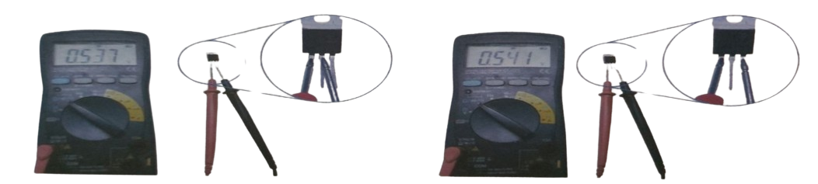
Hướng dẫn đo và kiểm tra transistor
Bước 1: Chuyển đồng hồ vạn năng về chế độ đo diode.
Bước 2: Sử dụng tài liệu tra cứu cung cấp bởi nhà sản xuất để xác định rõ vị trí các chân B, C, E của transistor NPN hay PNP.
Bước 3: Nếu transistor loại NPN thì chạm que đỏ vào chân B, que đen vào chân E. Sau đó, giữ nguyên vị trí que đỏ, chuyển vị trí que đen từ chân E sang chân C hình bên.
Bước 4: Trong cả hai trường hợp khi que đen đặt vào chân E và chân C, nếu giá trị hiển thị nằm trong giải điện áp từ 0.3V đến 0.8V thì có nghĩa Transistor hoạt động tốt. Ngược lại, nếu giá trị là 0V hoặc hiển thị bởi kí tư đặc biệt “OL” thì có nghĩa Transistor đã bị hỏng.

Slide 26
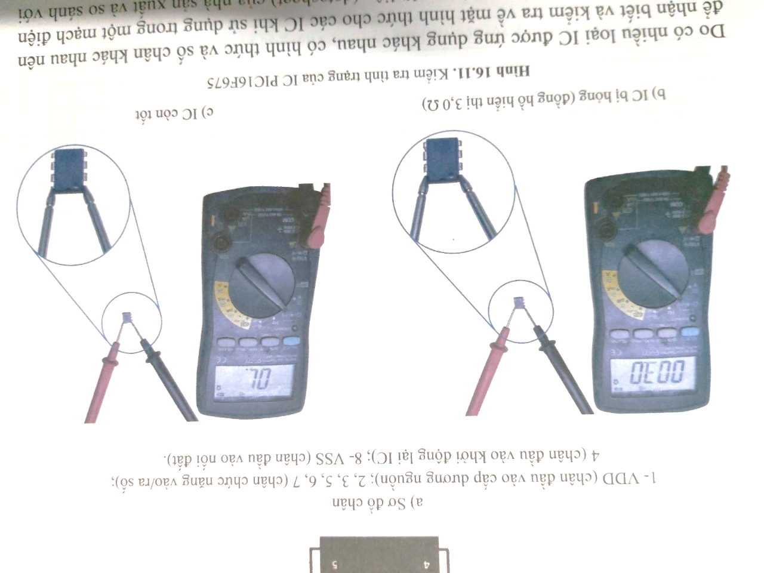
Hướng dẫn đo và kiểm tra IC
Bước 1: Chuyển đồng hồ vạn năng về chế độ đo thông mạch.
Bước 2: Chạm que lần lượt que đỏ và que đen của đồng hồ vào vào các chân nằm trên mỗi cạnh của IC.
Bước 3: Nếu thấy đồng hồ phát ra tiếng “bip” thì đó là dấu hiệu cho thấy IC bị ngắn mạch, cần thay thế vì IC có thể đã bị hỏng.

Slide 27

TRÒ CHƠI GIẢI Ô CHỮ
1
Đ
Ị
N
H
M
Ứ
C
1
2
2
D
I
O
D
E
3
3
T
Ụ
Đ
I
Ệ
N
4
4
T
R
A
N
S
I
S
T
O
R
5
5
T
Í
C
H
H
Ợ
P
6
X
Ử
L
ý
6

Slide 28
CÂU HỎI Ô SỐ 1 (7 CHỮ CÁI)
Đây là trị số lớn nhất mà cho phép đặt vào hai cực của một thiết bị điện.
QUAY VỀ

Slide 29
CÂU HỎI Ô SỐ 2 (5 CHỮ CÁI)
Loại linh kiện thường dùng để biến đổi dòng điện xoay chiều thành dòng điện một chiều?
QUAY VỀ

Slide 30
CÂU HỎI Ô SỐ 3 (6 CHỮ CÁI)
Loại linh kiện sử dụng để lọc nguồn, truyền tín hiệu, tích trữ năng lượng,…?
QUAY VỀ

Slide 31
CÂU HỎI Ô SỐ 4 (10 CHỮ CÁI)
Loại linh kiện thường thấy trong mạch khuếch đại tín hiệu âm thanh?
QUAY VỀ

Slide 32
CÂU HỎI Ô SỐ 5 (7 CHỮ CÁI)
Điền vào chỗ trống từ còn thiếu:
“ Mạch IC được chế tạo bằng các công nghệ đặc biệt với độ chính xác cao và ……………… một lượng lớn các linh kiện điện tử siêu nhỏ”
QUAY VỀ

Slide 33
CÂU HỎI Ô SỐ 6 (4 CHỮ CÁI)
IC số và IC tương tự được phân loại theo đặc điểm gì?
QUAY VỀ

Slide 34
CẢM ƠN CÁC BẠN ĐÃ THEO DÕI

